Slide 1
Visual Saliency Detection
崔 哲
2019年9月9日

Slide 2


显著性检测（Saliency Detection ）
目录
CONTENTS
算法分类（Algorithm Taxonomy）
数据集及评价指标（SOD Dataset and Metrics）
论文解读（Paper Reading）
存在问题（Issues and Challenges of SOD）
总结（Summarize）

Slide 3


显著性检测（Saliency Detection ）
视觉注意力机制：
人类视觉系统在处理复杂的视觉数据时，能够迅速将有限的神经计算资源分配给场景中的关键部分的能力。

Slide 4
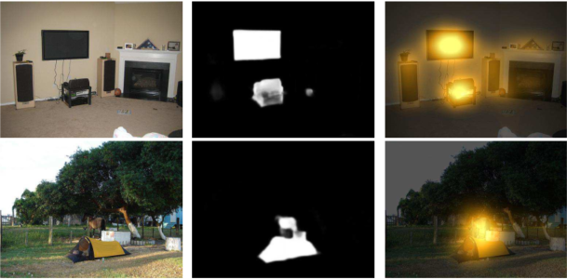
显著性检测（Saliency Detection ）
视觉注意力在计算机视觉上的应用：
基于人的视觉注意力机制，在图像中预测或分割出显著性的物体区域，以应用到更多的计算机视觉问题中，如图像检测、图像分类，图像压缩，图像检索等。
image
saliency object
detection
fixation prediction

Slide 5
显著性检测（Saliency Detection ）
人眼关注点检测 vs 显著性物体检测
人眼关注点检测
显著性物体检测
Where to look
Which object stands out
预测人在3-5s内自由视角看自然场景关注的点
分割出显著性物体
高亮观察者关注的点，不是整个区域
精细地分割出整个物体区域，像素级任务
bottom to top
二值分割
实例分割
bottom to top/top to bottom

Slide 6
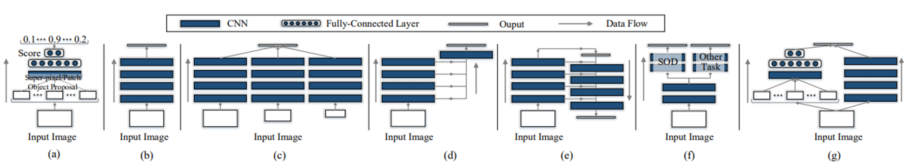
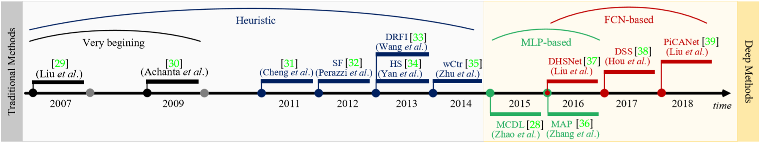
算法分类(Algorithm Taxonomy)
网络架构（Network Architecture）：
Multi-layer Perceptron (MLP)-based methods
Fully Convolutional Network (FCN)-based methods
Hybrid Network-based methods

Slide 7
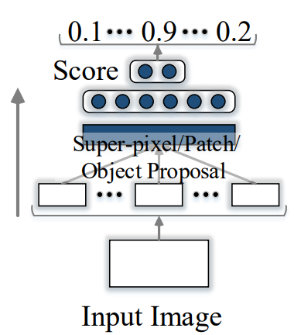
Multi-layer Perceptron (MLP)-based methods
Multi-layer Perceptron (MLP)-based methods ：
对每一个小处理单元送入网络（ super-pixel 、patch）进行特征提取
分类：
Super-pixel/patch-based methods
Object proposal-based methods
存在问题：
无法利用整体空间信息
耗时（需要对每一个patch送入网络进行处理）

Slide 8
Multi-layer Perceptron (MLP)-based methods
Saliency detection by multi-context deep learning
R. Zhao, W. Ouyang, H. Li, and X. Wang
CVPR2015
研究动机：
传统的基于低级显著性特征或先验信息的方法存在以下问题：
计算显著性模型需要有效的特征表示来估计显著性，但有时手工制作的低级特征无法产生足够好的显著性图，尤其是显著性目标和背景对比度比较低时
对比不仅表现在视觉线索的差异上，而且还涉及到高层次的认知和理解
为了更好地检测语义显著的对象，高层次的语义特征变得非常重要。

Slide 9
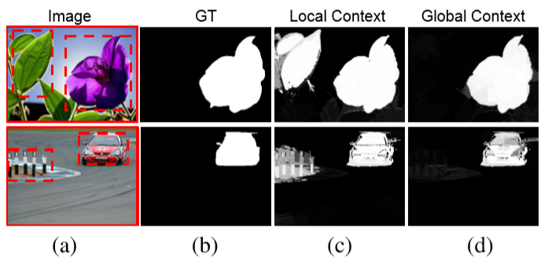
Multi-layer Perceptron (MLP)-based methods
一个合适的检测范围对于帮助显著对象从上下文中脱颖而出，同时保持非显著对象被抑制也是非常重要的。
上图中，高层次的知识告诉我们关于花、树叶、汽车和防护栅栏的信息，但不能回答哪些是显著的对象
如果采用局部上下文（如图（a）中的红色虚线框）来确定显著性，则所有这些对象都将突出显示为显著对象，如图（c）所示，这就成了一般的目标检测和分割问题。
由于不同类别的对象在位置和尺度上的变化非常大，因此全局上下文（包括完整图像）更适合于确定对象的显著性。因为全局上下文将图像中的所有对象都考虑在内，而且只有使用全局上下文，我们才能对所有对象之间的对比度进行建模。

Slide 10
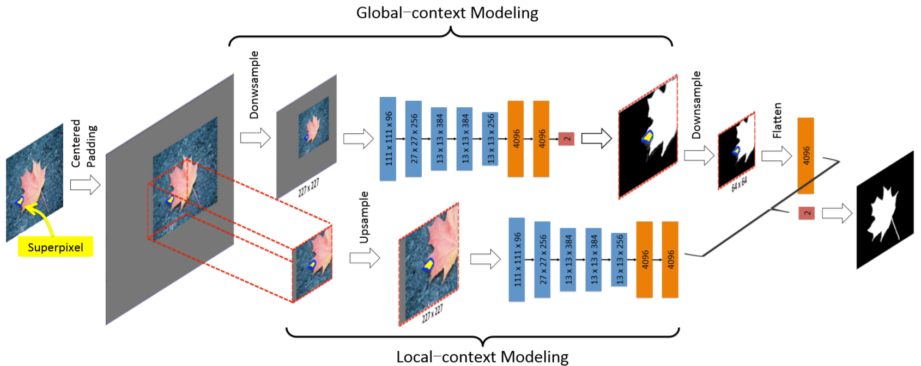
Multi-layer Perceptron (MLP)-based methods
网络框架：
设计了一个包含多个上下文的深度模型来捕获对象显著性。全局上下文用于在全图像中建模显著性，而局部上下文用于在细节区域中进行有效预测。将全局和局部上下文集成到多上下文深度学习框架中进行显著性检测，并对全局和局部上下文建模进行联合优化。

Slide 11
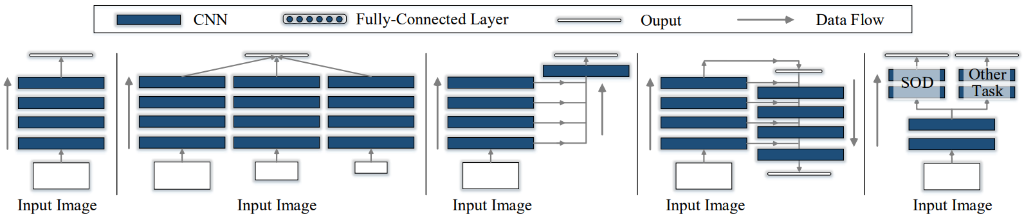
Fully Convolutional Network (FCN)-based methods
Fully Convolutional Network (FCN)-based methods：
单工作流网络 (single-stream network) (RFCN)
多工作流网络 (multi-stream network) (SRM)
多分支融合网络（side-fusion network） (DSS)
自底而上/自底而下网络（ Bottom-up/top-down network ） (RAS)
多任务网络（Branched network） (SU)

Slide 12
单工作流网络 (single-stream network)
Saliency detection with recurrent fully convolutional networks
L. Wang, L. Wang, H. Lu, P. Zhang, and X. Ruan
ECCV2016
研究动机：
现有的基于FCN的网络存在以下问题：
视觉显著性的先验知识（在以往工作中被证明有效），被大多数基于FCN网络的方法丢弃了
基于FCN网络的方法在预测某点的显著性时，只考虑该点周围的有限范围像素的信息
显著性检测可以被视为二分类问题（前景和背景），与图像分类这种具有几千种类别的分类问题比起来，二分类标签所能提供的监督信息对于训练拥有巨大参数量的网络来说是不够的
Notes:
Lastly, saliency detection are mainly formulated as binary classiﬁcation problems, i.e., either foreground or background. Compared with image classiﬁcation tasks with thousands of categories, the supervision of binary labels is relatively weak to eﬀectively train a deep CNN with a huge number of parameters.

Slide 13
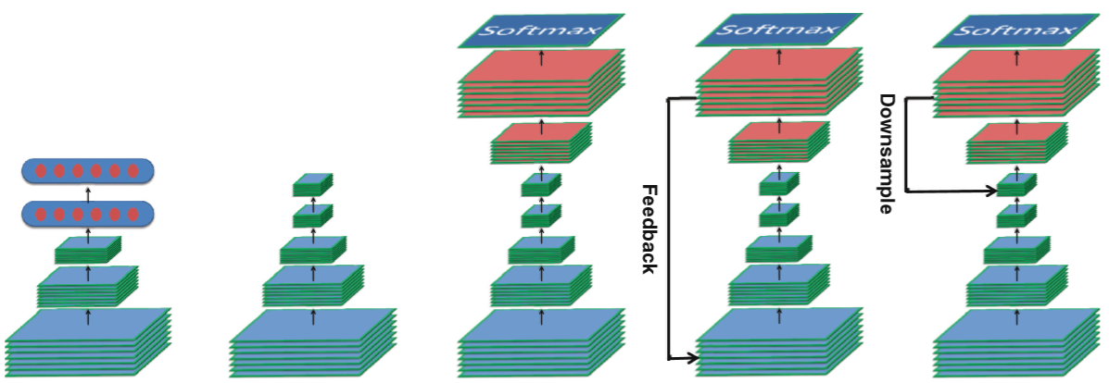
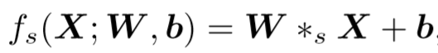
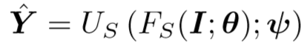
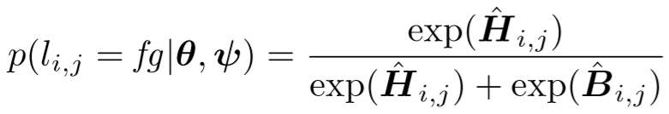
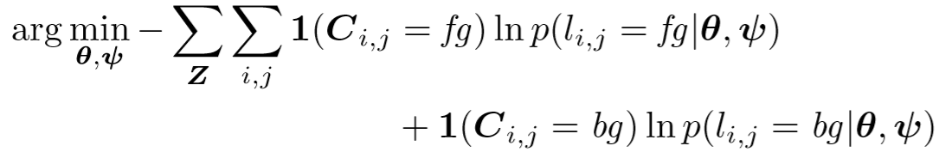
单工作流网络 (single-stream network)
全卷积网络结构：

Slide 14
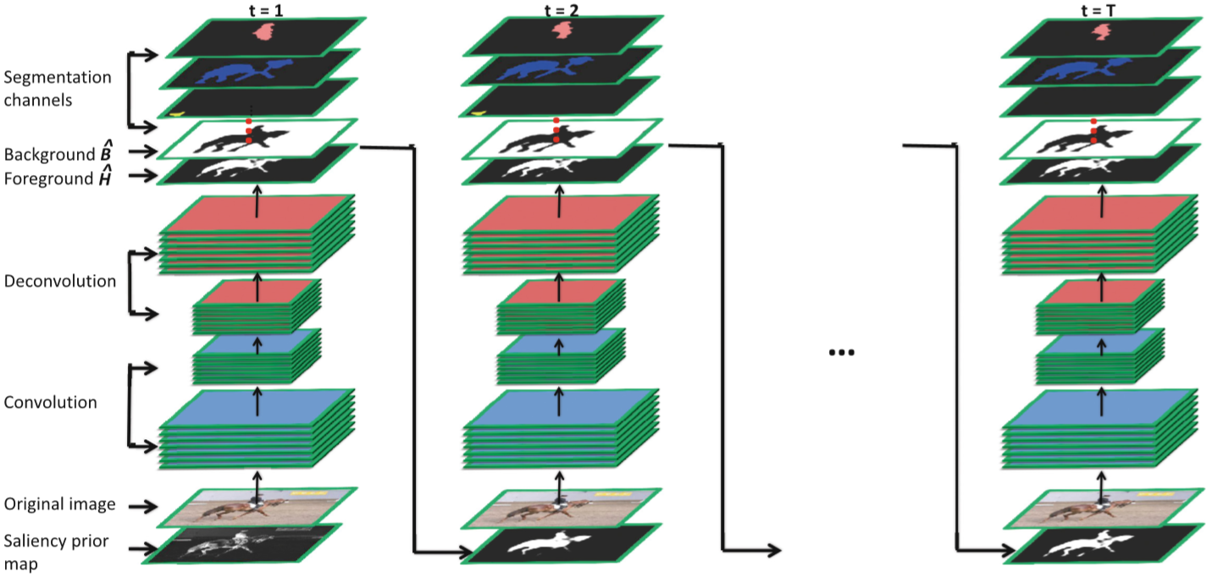
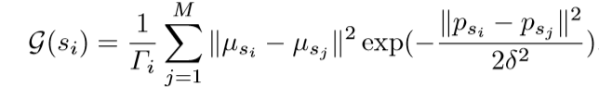
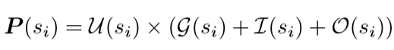
单工作流网络 (single-stream network)
显著性先验图（改进一）：
尽管启发式显著性优先有其局限性，但它们易于计算，并且在各种情况下表现出非常有效的效果。因此，我们相信利用显著性先验信息可以促进更快的训练和更准确的推断。
显著性先验图计算方式：

Slide 15

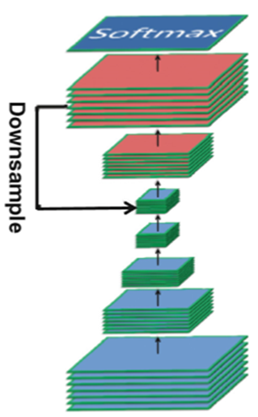
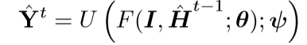
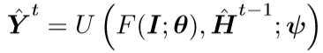
单工作流网络 (single-stream network)
递归结构（改进二）：
基于FCN的网络的前馈结构没有考虑反馈信息，使得预测误差无法修正

Slide 16
单工作流网络 (single-stream network)
网络框架：
在每一个时间步中，我们通过rfcn将输入的rgb图像和显著性先验图都向前推进，得到预测的显著性映射，进而作为下一个时间步的显著性先验图。第一时间步骤中的先验映射通过包含表示潜在显著区域的显著性先验来初始化。

Slide 17
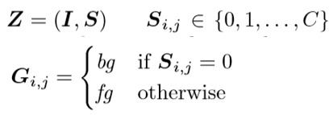
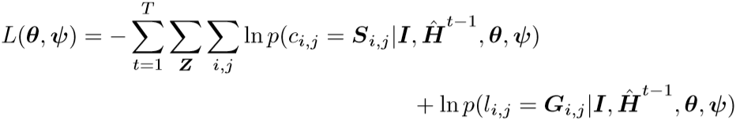
单工作流网络 (single-stream network)
预训练RFCN：
预训练在PASCAL VOC 2010语义分割数据集上进行
预训练RFCN 产生的特征图包含C+3个通道, 其中前C+1个通道对应语义分割任务的类别得分，最后2个通道对应显著性任务的前景（H）和背景（B）得分
预训练完成后，移除RFCN网络最后特征图的前C+1个通道，只保留对应显著性任务的最后2个通道

Slide 18
单工作流网络 (single-stream network)
与现有基于CNN的方法相比有两个优势：
利用显著性先验，使深度模型的训练更容易，预测更准确；
与前馈网络相比，我们的RFCN网络的输出被提供为反馈信号，使得RFCN能够通过纠正其先前的错误来重新确定显著性预测，直到在最后一个时间步骤中产生最终预测。

Slide 19
多工作流网络 (multi-stream network)
A stagewise refinement model for detecting salient objects in images
T. Wang, A. Borji, L. Zhang, P. Zhang, and H. Lu
ICCV2017
First, our deep feedward net is used to generate a coarse prediction map with much detailed structures lost.
Then, refinement nets are integrated with local context information to reﬁne the preceding saliency maps generated in the master branch in a stagewise manner. Further, a pyramid pooling module is applied for different-region-based global context aggregation
we propose a novel stage-wise model based on spatial pyramid pooling module [55] which aggregates multiscale global context priors. The stage-wise reﬁnement network efﬁciently merges high-level semantic knowledge encoded in the master network layers with the spatially rich information of low-level features encoded in the reﬁnement net.

Slide 20
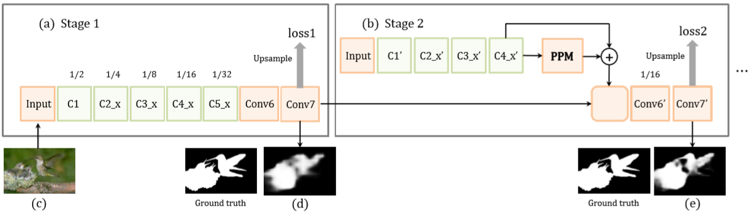
多工作流网络 (multi-stream network)
网络框架：
在第一阶段，深度前馈网络生成一个粗糙的显著性图（图.d），其中丢失了很多详细的结构。
然后，利用增强网络逐级连续地重新精细化前面的显著性图（图.e），阶段性增强网络有效地将主网络层中的高级语义特征与增强网络中的低级特征的丰富空间信息相结合。
主网络有助于定位显著性对象，而带有空间金字塔模块的增强网络有助于逐渐生成更精细的细节并嵌入全局上下文信息。
Notes:
The master net helps locate salient objects, while the reﬁnement net with a spatial pyramid module helps gradually generate finer details and embed global context information.
In the first stage, our approach generates a mask encoding in a feedforward manner, which is simply a semantically meaningful saliency map (Fig. 1.d). Then, in the next stages, reﬁnement nets are utilized to successively reﬁne the preceding saliency maps stage by stage (Fig. 1.e).
The stage-wise reﬁnement network efﬁciently merges high-level semantic knowledge encoded in the master network layers with the spatially rich information of low-level features encoded in the reﬁnement net.

Slide 21
多分支融合网络（side-fusion network）
Deeply supervised salient object detection with short connections
Q. Hou, M.-M. Cheng, X. Hu, A. Borji, Z. Tu, and P. Torr
CVPR2017
研究动机：
现有的基于全卷积网络（FCN）的显著性检测模型没有明确地处理空间尺度问题。
Holistically-Nested Edge Detector(HED)在边缘检测中提供了跳跃层结构（skip-layer）处理空间尺度问题，但HED在显著性检测上性能并不明显。

Slide 22
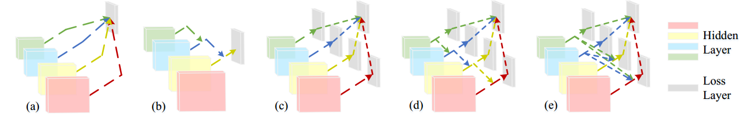
多分支融合网络（side-fusion network）
HED网络结构：
（a）超列 (Hypercolunm)
（b）全卷积-8stride(FCN-8s)
（c）整体嵌套的边缘检测(holistically-nested edge detection HED)
(d)、(e)本文采用的网络（the adopted network）。

Slide 23
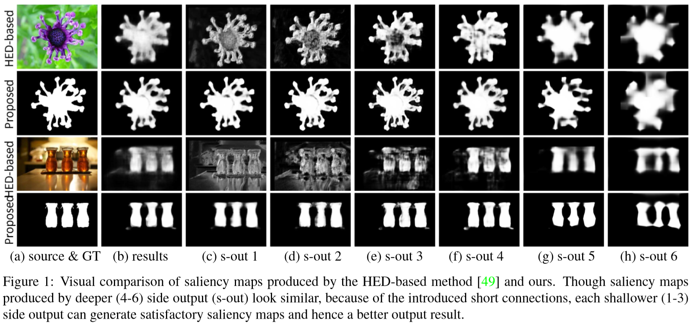
多分支融合网络（side-fusion network）
较深的侧分支输出编码高层次的知识，可以更好地定位突出的对象
较浅侧分支输出捕捉丰富的空间信息

Slide 24
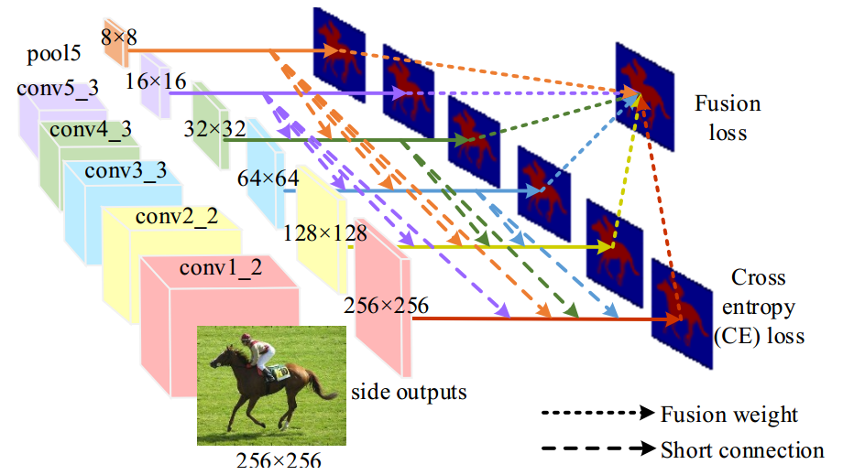
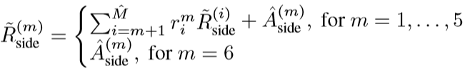
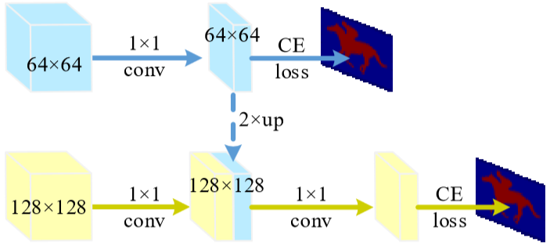
多分支融合网络（side-fusion network）
模型结构：
在VGGNet的每一个stage的最后一个卷积层上连接上side output层，并将高层信息通过short connection连接到低层，然后分别与ground-truth计算交叉熵损失。最后将所有输出进行融合，融合后的输出再与ground-truth计算交叉熵损失。

Slide 25
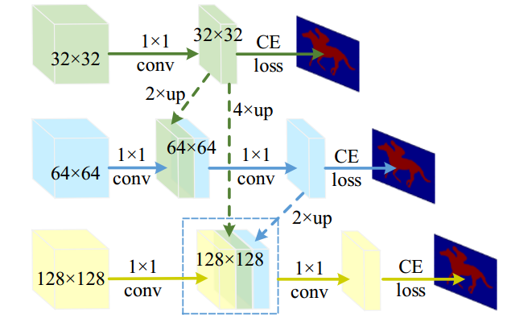
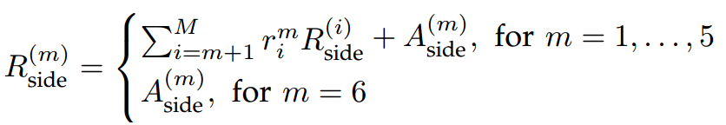
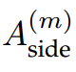
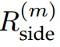
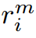
多分支融合网络（side-fusion network）
Short connections：
其中， 为第m个side output
为经过short connections后第m个side output
为从side output i 连接到side output m的权重
M 为side output的数目
A_{side}
R_{side}

Slide 26
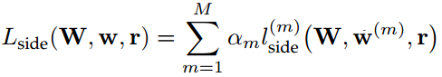
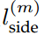
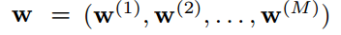
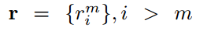
多分支融合网络（side-fusion network）
损失函数(loss)：
损失函数分为两部分，总的边损失side loss和融合fuse loss
总的边损失side loss:
其中， 为第m个边输出side ouput的损失函数
W为网络所有的参数
w为side output层的权重
r 为short connection的权重

Slide 27
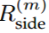
多分支融合网络（side-fusion network）
融合损失fuse loss:
其中，f 为融合层权重
Z 为Saliency map
为第m个边输出side output
为交叉熵

Slide 28
多分支融合网络（side-fusion network）
本文贡献：
基于HED的结构，采用short-connection连接skip-layer，有效地结合了多层信息。
高层信息帮助低层信息定位显著性物体
低层信息细化显著性物体空间信息

Slide 29
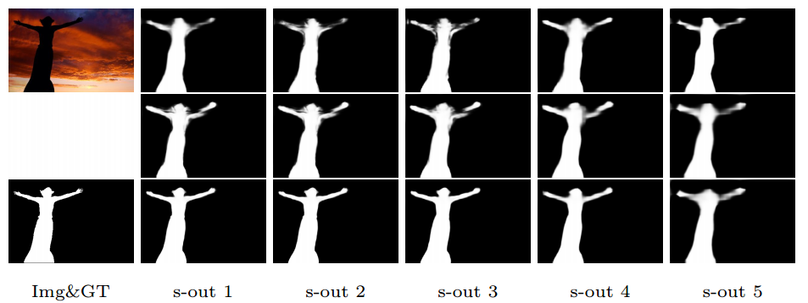
自底而上/自底而下网络（ Bottom-up/top-down network ）
Reverse Attention for Salient Object Detection
Shuhan Chen, Xiuli Tan, Ben Wang, and Xuelong Hu
ECCV2018
提出reverse attention来关注上下文信息，得到更精细的分割结果，包含更多的细节信息。
引入残差学习，补偿预测与ground-truth之间的偏差，提高精度。
DSS (top row)；
without reverse attention (middle row);
with reverse attention (bottom row)

Slide 30
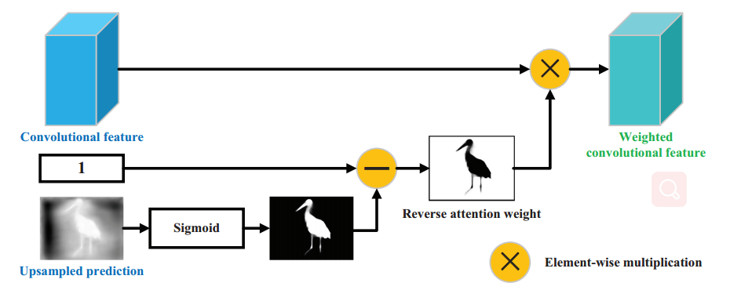
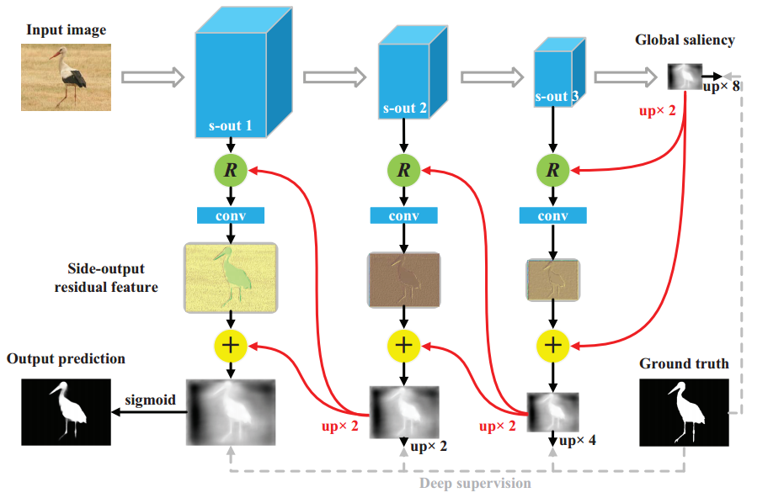
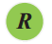

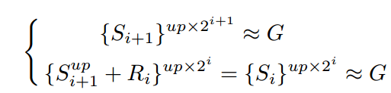
自底而上/自底而下网络（ Bottom-up/top-down network ）
网络结构：
VGG16
reverse attention
residual learning
S_{i} 为第i个stage的saliency map
R_{i} 为第i个stage的残差特征residual feature

Slide 31
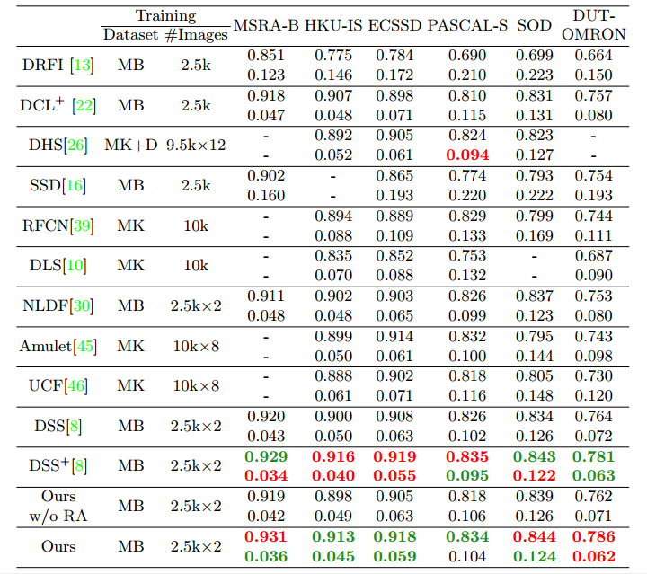
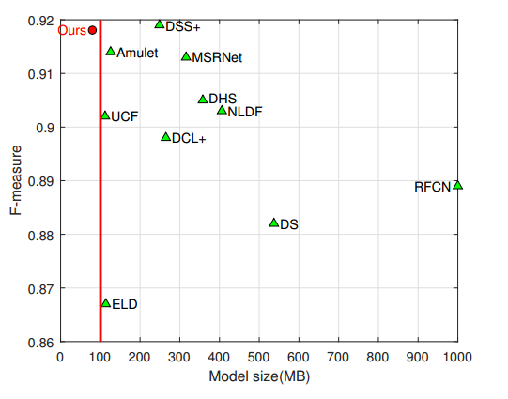
自底而上/自底而下网络（ Bottom-up/top-down network ）
实验结果：
the state-of-art
各模型大小和精度比较（ECSSD数据集）

Slide 32
多任务网络（Branched network）
Saliency unified: A deep architecture for simultaneous eye fixation prediction and salient object segmentation
S. S. Kruthiventi, V. Gudisa, J. H. Dholakiya, and R. Venkatesh Babu
CVPR2016
显著物体检测和人眼注意点检测结合。首先预测场景中的人类视觉注意力，并以此作为先验信息，引导物体显著性检测
人类的视觉注意力，作为一种直观的先验知识，更加符合人类视觉系统处理视觉信息的生理过程

Slide 33
算法分类(Algorithm Taxonomy)
监督方式（Level of Supervision）：
fully-supervised methods
un-/weakly-supervised methods

Slide 34
算法分类(Algorithm Taxonomy)
学习范式（Learning Paradigm）：
single-task learning (STL)
multi-task learning (MTL)

Slide 35
算法分类(Algorithm Taxonomy)
Object-/Instance-Level SOD ：
object-level SOD methods
instance-level SOD method

Slide 36
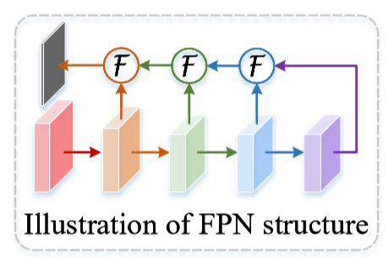
A Simple Pooling-Based Design for Real-Time Salient Object Detection
A Simple Pooling-Based Design for Real-Time Salient Object Detection
Jiang-Jiang Liu Qibin Hou Ming-Ming Cheng Jiashi Feng Jianmin Jiang
CVPR2019
研究动机：
较浅的层通常具有较大的空间尺寸，并保留丰富、详细的低层信息，而较深的层则包含更多的高层语义知识，更能准确定位突出对象的位置。基于U形的网络结构受到最广泛的关注，但还有很大的改进空间：
在U形结构中，高层语义信息被逐步传输到较浅的层，在这个过程中较深层捕获的位置信息被逐渐稀释。
CNN的感受野尺寸与其层深度不成正比。

Slide 37
A Simple Pooling-Based Design for Real-Time Salient Object Detection
主要贡献：
本文研究如何通过扩展池化技术在u形网络架构中的作用来解决这些问题，本文主要提出以下两个模块：
global guidance module (GGM)：GGM旨在为不同特征层提供潜在显著目标的位置信息，包含一个金字塔池化模块pyramid pooling module(PPM)和一系列全局引导流global guiding ﬂows(GGFs)：
PPM被放置在主干网络的顶部，以捕获显著性目标全局位置信息
通过引入GGFs，PPM所收集的高层语义信息可以传递到各个金字塔层次的特征图中，弥补了U形网络自顶向下高层语义信号逐渐淡化的缺点。
feature aggregation module (FAM)：使粗层次语义信息与自上而下路径的精细层次特征很好地融合。

Slide 38
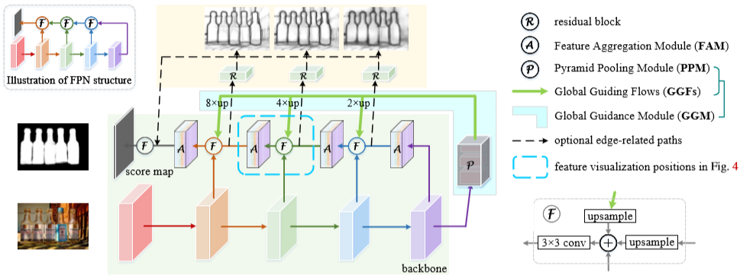
A Simple Pooling-Based Design for Real-Time Salient Object Detection
网络结构：

Slide 39
A Simple Pooling-Based Design for Real-Time Salient Object Detection
Global Guidance Module：
高层语义信息传播到较浅的层的过程中会被逐渐稀释，鉴于自上而下的路径中缺乏高层次特征图的语义信息，我们引入了一个Global Guidance Module，其中包含一个金字塔池化模块pyramid pooling module(PPM)和一系列全局引导流global guiding ﬂows(GGFs)，以明确地使每一级的特征映射都知道显著对象的位置。

Slide 40
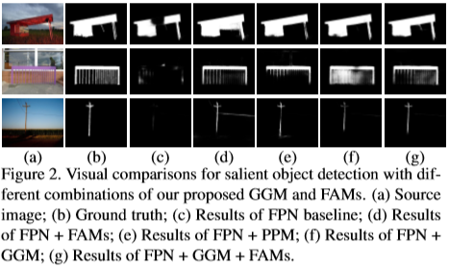
A Simple Pooling-Based Design for Real-Time Salient Object Detection
Global Guidance Module：
CNN的经验接收域比理论接收域小得多，尤其是在较深层，因此整个网络的感受域不足以捕获输入图像的全局信息。其直接影响是，只能发现显著目标的一部分(如图)。

Slide 41
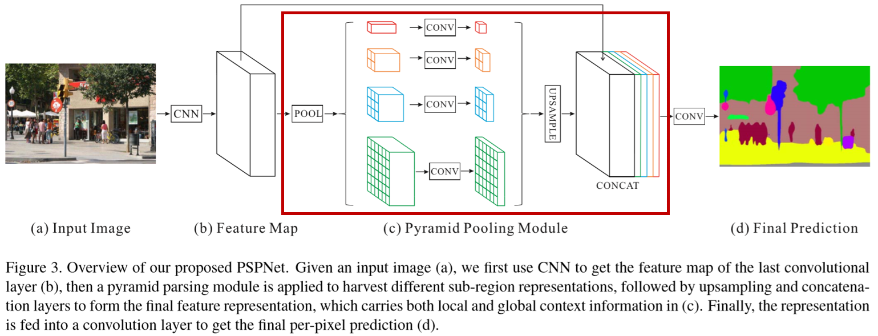
A Simple Pooling-Based Design for Real-Time Salient Object Detection
Pyramid Pooling Module(PPM)：
PPM由四个子分支组成，用于捕获输入图像的上下文信息。第一个和最后一个分支分别是恒等映射层和全局平均池层。对于中间的两个支路，分别采用自适应平均池化层来保证输出特征图的空间大小分别为3×3和5×5。

Slide 42
A Simple Pooling-Based Design for Real-Time Salient Object Detection
Global Guiding Flows(GGFs)：
有了PPM，我们现在需要做的是如何保证PPM生成的全局位置信息能够合理地与自上而下路径中不同层次的特征图相融合，通过引入一系列全局引导流GGFs（参见图中的绿色箭头） ，高级语义信息可以很容易地传递到不同级别的特征图。这样，我们就可以在自上而下路径的每个部分增加全局位置信息的权重，以确保在构建FPN时不会稀释全局位置信息。

Slide 43
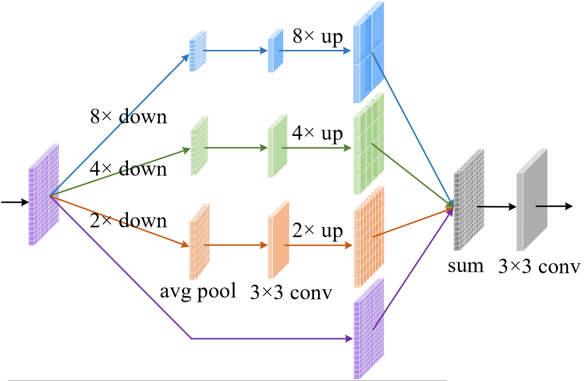
A Simple Pooling-Based Design for Real-Time Salient Object Detection
Feature Aggregation Module：
利用我们的GGM可以将全局位置信息传送到不同金字塔级别的特征图。Feature Aggregation Module使GGM的粗层次特征图与金字塔不同尺度的特征图无缝融合。
FAM有两个优势:
降低模型上采样的混叠效果
允许每个空间位置查看不同范围的上下文，进一步扩大整个网络的感知范围。
feature aggregation module

Slide 44
A Simple Pooling-Based Design for Real-Time Salient Object Detection
Feature Aggregation Module：
利用我们的GGM可以将全局位置信息传送到不同金字塔级别的特征图。Feature Aggregation Module使GGM的粗层次特征图与金字塔不同尺度的特征图无缝融合。
FAM有两个优势:
降低模型上采样的混叠效果
允许每个空间位置查看不同范围的上下文，进一步扩大整个网络的感知范围。
feature aggregation module

Slide 45
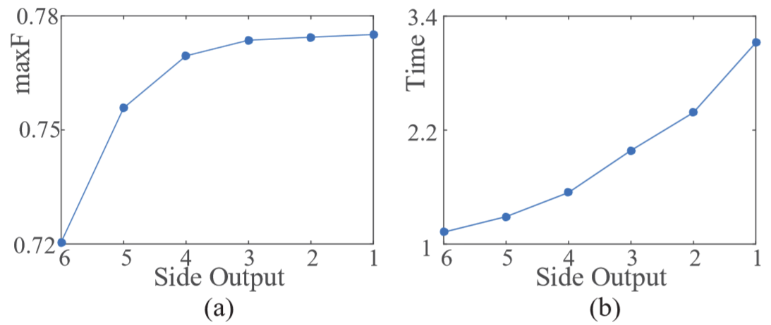
Cascaded Partial Decoder for Fast and Accurate Salient Object Detection
Cascaded Partial Decoder for Fast and Accurate Salient Object Detection
Zhe Wu, Li Su, and Qingming Huang
CVPR2019
研究动机：
由于低层特征的分辨率大，将它们与高层特征相结合明显地增加了计算复杂度
当特征从高层逐渐聚集到低层时，性能会迅速饱和
DSS网络6个侧分支的评测指标和推测时间

Slide 46
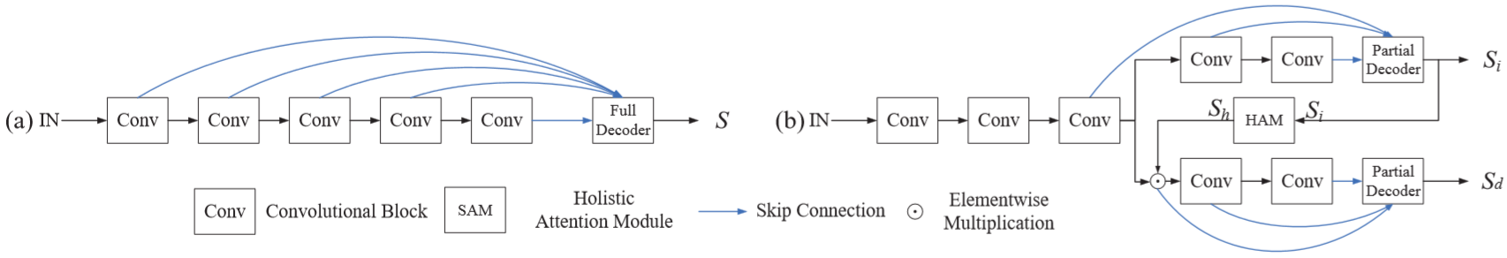
Cascaded Partial Decoder for Fast and Accurate Salient Object Detection
Full decoder VS Partical decoder ：
（a）Traditional encoder-decoder framework
（b）cascaded partial decoder framework
Full decoder network: 结合所有特征来生成显著图
Partical decoder network:丢弃部分底层特征来生成显著图

Slide 47

Cascaded Partial Decoder for Fast and Accurate Salient Object Detection
网络结构：
Attention branch
initial saliency map
enhanced attention map
final saliency map
Detection branch
为了利用生成的显著图重新优化显著图，设计了一个分叉网络。将conv3_3层设置为优化层，并使用最后两个卷积块构造两个分支：注意分支和检测分支。两个分支参数不共享，共同训练。
一方面，注意分支为检测分支提供了精确的注意图，使得检测分支能够分割出更加精确的显著目标。
另一方面，检测分支可以看作是注意分支的辅助损失，这也有助于注意分支聚焦于显著对象。两个分支的联合训练使得模型在抑制干扰的同时一致地突出显著目标。

Slide 48

Cascaded Partial Decoder for Fast and Accurate Salient Object Detection
损失：
损失函数分为两部分
Attention分支(initial saliency map)的损失
Detection分支(final saliency map) 的损失
其中，N 是像素数,
δ是指示函数
j 是像素坐标
Θ={Θi,Θd}是对应于显著图S = {Si,Sd}的参数集

Slide 49


Cascaded Partial Decoder for Fast and Accurate Salient Object Detection
Holistic Attention Module：
Initial attention strategy:
直接将特征图和Attention分支生成的initial saliency map相乘
当initial saliency map足够准确时，可以有效地抑制特征图中的干扰
但如果干扰被识别为显著信息的话，会产生噪声的显著性图
同时initial saliency map可能会过滤掉显著性目标的边缘信息，导致显著性图的边缘无法准确分割
Holistic Attention strategy :
其中Convg 是卷积操作（Gaussian kernel k and zero bias）
fmin_max(·)是归一化操作
MAX是最大化函数，用来增加显著区域${\text{S}}_{\text{i}}$的权重系数,
因为卷积操作会使得${\text{S}}_{\text{i}}$偏移

Slide 50
Cascaded Partial Decoder for Fast and Accurate Salient Object Detection
Proposed Decoder ：

Slide 51



数据集及评价指标（SOD Dataset and Metrics）
ECSSD : contains a large number of semantically meaningful but structurally complex natural images. ECCSD have the shortest distance to image centers.
HKU-IS :contains 4,447 images with low color contrast and multiple foreground objects in each image.
PASCAL-S :dataset consists of 850 images selected from the PASCAL VOC 2010 segmentation dataset.
DUT-OMRON : includes 5,168 challenging images, each of which usually has complicated background and one or two foreground objects.
MSRA10K : is a descendant of the MSRA dataset. It contains 10,000 annotated images that covers all the 1,000 images in the popular ASD dataset.
SED2 : contains more than one salient object.
ECSSD
PASCAL-S
SED2

Slide 52
谢 谢！

